Slide 1



Slide 2



পা
ঠ
প
রি
ক
ল্প
না
য়
১৫/০৬/২০২৬ইং

Slide 3
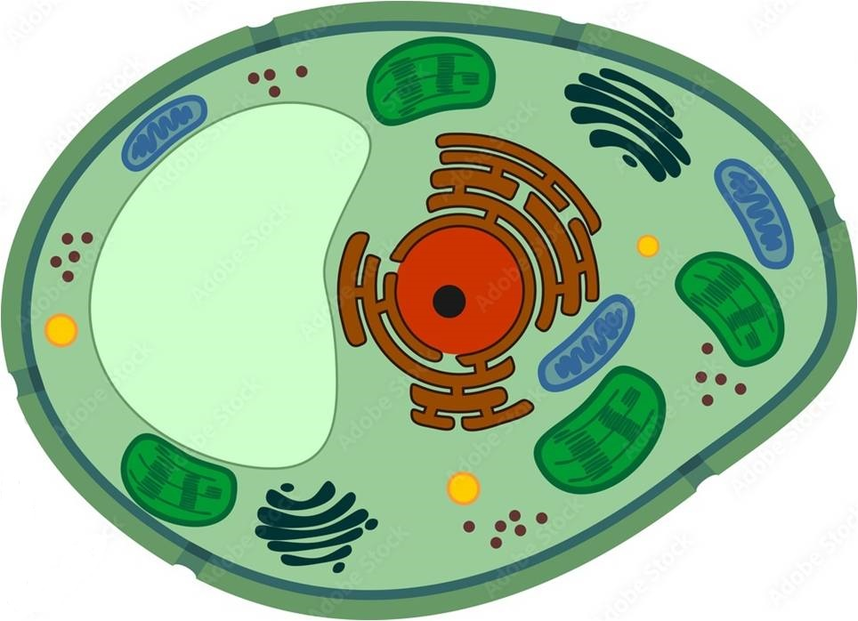
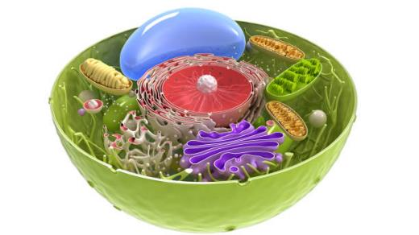
নিচের ছবিগুলো লক্ষ করি

Slide 4

পার্ট – 2
পাঠ শিরোনাম
সাইটোপ্লাজমীয় অঙ্গানু

Slide 5
শিখন ফল
আজকের পাঠ শেষে শিক্ষার্থীরা-
কোষীয় অঙ্গানুসমূহের নাম বলতে পারবে ;
সাইটোপ্লাজমীয় অঙ্গানু - কোষগহ্বর , সেন্ট্রিওল , এন্ডোপ্লাজমিক রেটিকুলাম , রাইবোজোম , লাইসোজোম এবং গলজি বডি সম্পর্কে সুস্পস্ট ধারণা লাভ করবে।

Slide 6
কোষের প্রোটোপ্লাজমের নিউক্লিয়াসের বাহিরে জেলির মতো অংশকে সাইটোপ্লাজম বলে। আবার সাইটোপ্লাজমে অবস্থিত সজীব অঙ্গসমূহকে সাইটোপ্লাজমীয় অঙ্গানু বলে।
সাইটোপ্লাজমীয় অঙ্গানুগুলো ………..
প্লাস্টিড
মাইটোকন্ড্রিয়া
নিউক্লিয়াস
কোষগহ্বর
সেন্ট্রিওল
এন্ডোপ্লাজমিক রেটিকুলাম
রাইবোজোম
লাইসোজোম
গলজি বডি

Slide 7
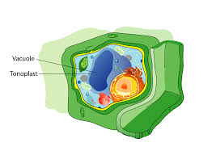
কোষের সজীব অঙ্গাণু এবং নিজীব বস্তুসমূহ সাইটোপ্লাজমের ধাত্রে থাকে। উদ্ভিদ কোষের নির্জীব বস্তুসমূহের মধ্যে আছে বিভিন্ন রকমের সঞ্চিত পদার্থ, বর্জ্য পদার্থ ও ক্ষরিত পদার্থ। কোষের সাইটোপ্লাজমে তরল পদার্থপূর্ণ ছোট বড় গহ্বর থাকে তাদের কোষগহ্বর বলে। প্রাণিকোষে সাধারণত কোষগহ্বর থাকে না তবে কোনো কোনো কোষে যদি থাকে তা আকারে খুব ছোট। উদ্ভিদকোষে কোষগহ্বর বেশি থাকে এবং আকারে বড় হয়। এ কারণে উদ্ভিদকোষে নিউক্লিয়াস একপাশে এবং প্রাণিকোষে নিউক্লিয়াস মাঝখানে থাকে।
কোষগহ্বর

Slide 8
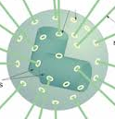
প্রাণিকোষের নিউক্লিয়াসের কাছে দুটি কাঁপা নলাকায় বা নালাকার অঙ্গাণু দেখা যায়, তাদের সেন্ট্রিওল বলে। সেন্ট্রিওল সাধারণত একটি স্বচ্ছ দানাবিহীন পদার্থ দারা আবৃত থাকে। এ অবস্থায় এটিকে সেন্টোজোম বলে। উদ্ভিদকোষে সেন্ট্রিওল সাধারণত থাকে না, তবে নিম্নশ্রেণির উদ্ভিদকোষে যেমন-ছত্রাকে থাকে। প্রাণিকোষ বিভাজনের সময় অ্যাস্টার গঠন করা সেন্ট্রিওলের প্রধান কাজ।
সেন্ট্রিওল

Slide 9
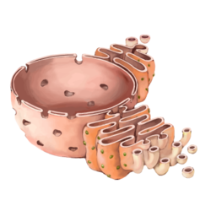
সাইটোপ্লাজমে একক ঝিল্লিবেস্টিত জালিকাকার অঙ্গাণু থাকে যা এন্ডোপ্লাজমিক রেটিকুলাম। কোষে মসৃণ ও অমসৃণ এন্ডোপ্লাজমিক রেটিকুলাম পাওয়া যায়।
এন্ডোপ্লাজমিক রেটিকুলাম

Slide 10
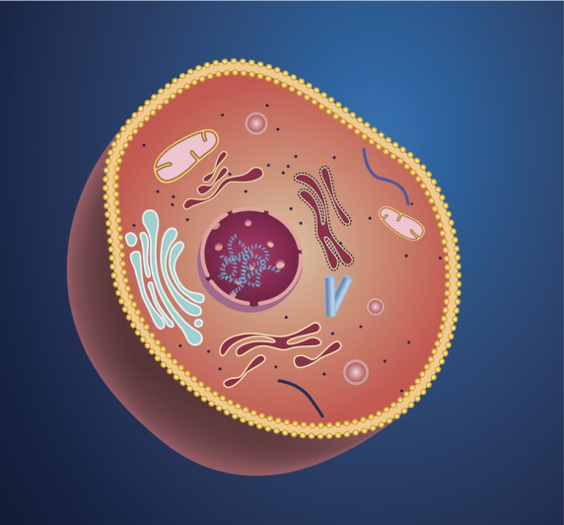
সাইটোপ্লাজমে মুক্ত অবস্থায় বা এন্ডোপ্লাজমিক রেটিকুলামের গায়ে দানার মত রাইবোজোম থাকে। রাইবোজোমে প্রোটিন সংশ্লেষিত হয়।
রাইবোজোম

Slide 11
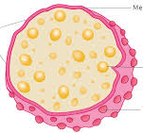
প্রাণীকোষের সাইটোপ্লাজমে দ্বিস্তরবিশিষ্ট লাইপোপ্রোটিনের মেমব্রেনে আবৃত লাইসোজোম থাকে। এটি হাইড্রোলাইটিক এনজাইম ধারণ করে।
লাইসোজোম

Slide 12
একক কাজ
সময় – ৫মিনিট
কোষ গহ্ববর বলতে কি বুঝায়?
সেন্ট্রিওল কাকে বলে?
রাইবোজোম কোথায়, কি অবস্থায় থাকে?

Slide 13
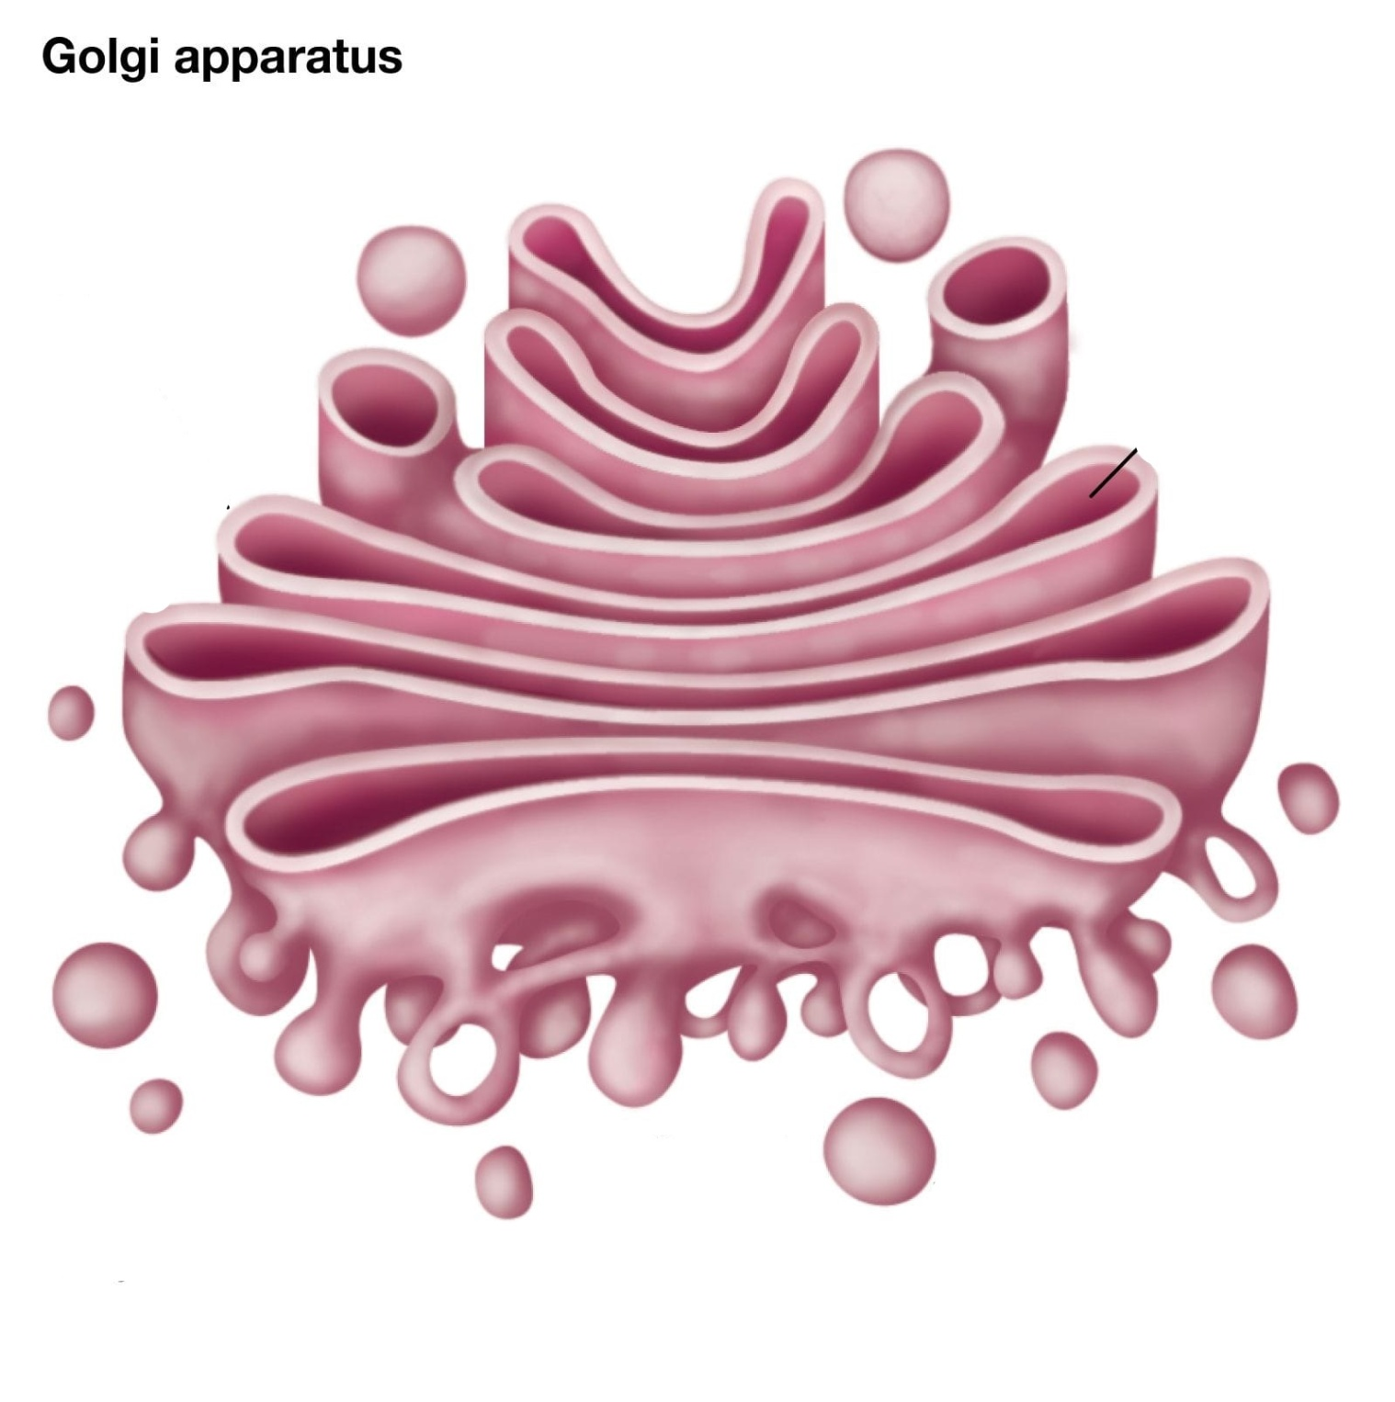
যেসব একক পর্দাযুক্ত কোষীয় অঙ্গাণু গোলাকার বা সুত্রাকার এবং কয়েক ধরণের ভেসিকল দিয়ে তৈরি ,তাকে গলজি বডি বলে। গলজি বডি বা গলজি বস্তু (Golgi Body) ইউক্যারিওটিক কোষের সাইটোপ্লাজমে অবস্থিত একটি গুরুত্বপূর্ণ ঝিল্লিবদ্ধ অঙ্গাণু। কোষের প্রোটিন ও লিপিড প্রক্রিয়াজাতকরণ, প্যাকেজিং এবং পরিবহনে মুখ্য ভূমিকা পালন করায় একে কোষের "প্যাকেজিং কেন্দ্র" বা "ট্রাফিক পুলিশ" বলা হয়।
গলজি বডি

Slide 14
মূল্যায়ন
সাইটোপ্লাজম কাকে বলে?
তিনটি সাইটোপ্লাজমীয় অঙ্গানুর নাম বল।
কোন কোষে কোষগহ্বর থাকে না?
সেন্ট্রিওল কাকে বলে?
সেন্টোজোম কাকে বলে?
সেন্ট্রিওলের প্রধান কাজ কি?
এন্ডোপ্লাজমিক রেটিকুলাম বলতে কি বুঝায়?

Slide 15

চিত্রসহ গলজি বডির সংক্ষিপ্ত বর্ণনা দাও।

Slide 16




